Slide 1
2017
《白鹿原》阅读分享
结对老师：肖诗宇
分享人：乔赫
2017.12.10

Slide 2
白鹿原
1
故事简介
2
典型人物浅析
3
社会变革
4
风土人情

Slide 3
第一章
《白鹿原》故事简介
“矛盾文学奖上的璀璨名珠”“一个民族的史诗”

Slide 4
美丽传说
Beautiful legend
白鹿的记载
《后汉书·郡国志》载：“新丰县西有白鹿原，周平王时白鹿出。”《水经注》、《太平寰宇记》也有“平王东迁时，有白鹿游于此原，以是名”。
陈忠实
“由作品的深度和小说的技巧来看，《白鹿原》肯定是大陆当代最好的小说之一，比之那些获得诺贝尔文学奖的小说并不逊色。”

Slide 5
故事简介
White Deer Plain
20世纪初，渭河平原滋水县有一个白鹿原，生活着一群普通却不平凡的百姓。白鹿两家合而为村，相互依存又关系微妙。少东家白嘉轩与鹿子霖为了族长位置暗自较劲儿。嘉轩娶回逃难的仙草，先后生下孝文、孝武和白灵三个孩子。鹿子霖爱走歪门邪道，一心让两个儿子兆鹏和兆海光宗耀祖。生于乱世，城头变幻大王旗。但不管谁做官，总不免鱼肉底层的百姓。白嘉轩顶着各方的压力，成为白鹿原上响当当的一根硬骨头。可是孩子们长大后，却各有各的主意。拒绝包办婚姻的兆鹏加入共产党，自己的弟弟则成为国军军官。白灵紧随兆鹏入了党，孝文一心讨好父亲，却渐渐偏离了正道。半个世纪的画卷，展现了中国乱世下的众生相……
我们不苟且不妥协，我们是原上人 。

Slide 6
第二章
典型人物分析
白嘉轩、田小娥、朱先生

Slide 7
白嘉轩
Jiaxuan Bai
楷模
坚持儒家思想，并身体力行；他是一个好族长，却，不是一个好父亲。
传统
白嘉轩象征的晚清乡绅文化，不断与辛亥革命后的新式人物激发矛盾。
这个人的腰杆太直了。
行事光明磊落，怀仁义之心；以德报怨，好面子。
德行

Slide 8
田小娥
Xiaoe Tian
性/爱情
田小娥有自己的追求，但是，她没有自己的时代。
反抗
具有反抗精神，敢于追求自己想要的爱情，敢于报复郭举人。
田小娥是一个纯粹出于人性本能去抗争的叛逆者
女性地位的低下，精神世界的崩塌
堕落

Slide 9
朱先生
Doctor Zhu
风骨
自信生平无憾事，死后方敢对青天。
朱先生走的时候，白鹿来了。
文人
崇尚儒家，为人儒雅。立志学为好人，又不拘泥于圣人之言。
自幼苦读，昼夜吟诵，孤守书案，饱学儒雅，淡泊名利，慧眼看世
中条山战役&拒绝岳维山
大义

Slide 10
第三章
社会变革
清末至建国初的庞大历史画卷
一部渭河平原五十年的雄 奇史诗

Slide 11
社会变革
She Hui Bian Ge
1
书前半：白鹿两家的家庭变迁
家庭变迁
2
贯穿全文的文脉。白嘉轩为代表的宗法家族团体；朱先生为代表的白鹿原精神领袖
民间文化
政治局势
3
书后半：反映当时特殊的政治社会状况。
反动势力：田福贤（非典型）、岳维山；革命力量：鹿兆鹏、白灵、鹿兆海（国）；
土匪武装：黑娃、大拇指。

Slide 12
小评优劣
Good or Bad
文笔
依王国维提出的诗词美学三境界，做个类比
三流小说：文笔
二流小说：文笔+情节
一流小说：文笔+情节+立意
辞藻华丽
文辞质朴
情节
人物性格
故事发展
《白鹿原》是民族史诗，我认为它配得上这个头衔，名副其实。它塑造了白嘉轩、鹿子霖、田小娥、黑娃等一众形象丰满的人物。
立意
大到民族国家
小到男女情爱，家长里短

Slide 13
小评优劣
Good or Bad
《白鹿原》描写了阶级矛盾、家族纷争、利欲情欲的角逐，相互融汇交织。
《白鹿原》不是Happy Ending，黑娃死于孝文背叛，孝文依法执刑，白灵死于内部肃反，抗日英雄兆海死于内战，兆鹏失踪，鹿子霖疯了，白嘉轩残了。白鹿原这片土地，衰落了，那是上一个时代！
《白鹿原》博大精深，不求做全面深刻的解读，只求对其传达的精神略窥一二。

Slide 14
第四章
风土人情
那一碗让人欲罢不能的油泼面

Slide 15
风土人情
Feng Tu Ren Qing
美食
油泼面是一种很普通的面食制作方法，将手工制作的面条在开水中煮熟后捞在碗里，将葱花碎、花椒粉、盐等配料和厚厚一层的辣椒面一起平铺在面上，用烧的滚烫的菜油浇在调料上，顿时热油沸腾，将花椒面、辣椒面烫熟而满碗红光，随后调入适量酱油、香醋即可。
油泼面
建筑风格
陕北地区窑洞一般修在朝南的山坡上，向阳，背靠山，面朝开阔地带，少有树木遮挡，十分适宜居住生活 。一院窑洞一般修3孔或5孔，中窑为正窑，有的分前后窑，有的1进3开，从外面看4孔要各开门户， 走到里面可以发现它们有隧道式小门互通顶部呈半圆形，这样窑洞就会空间增大。窑洞一般窑壁用石灰涂抹，显得白晃晃的，干爽亮堂。
民居

Slide 16
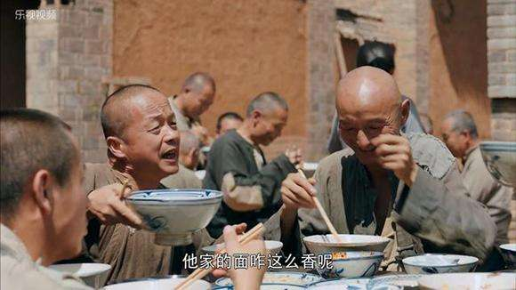
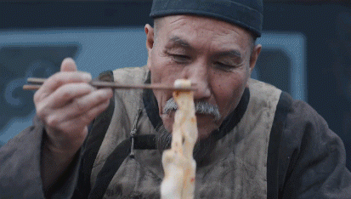
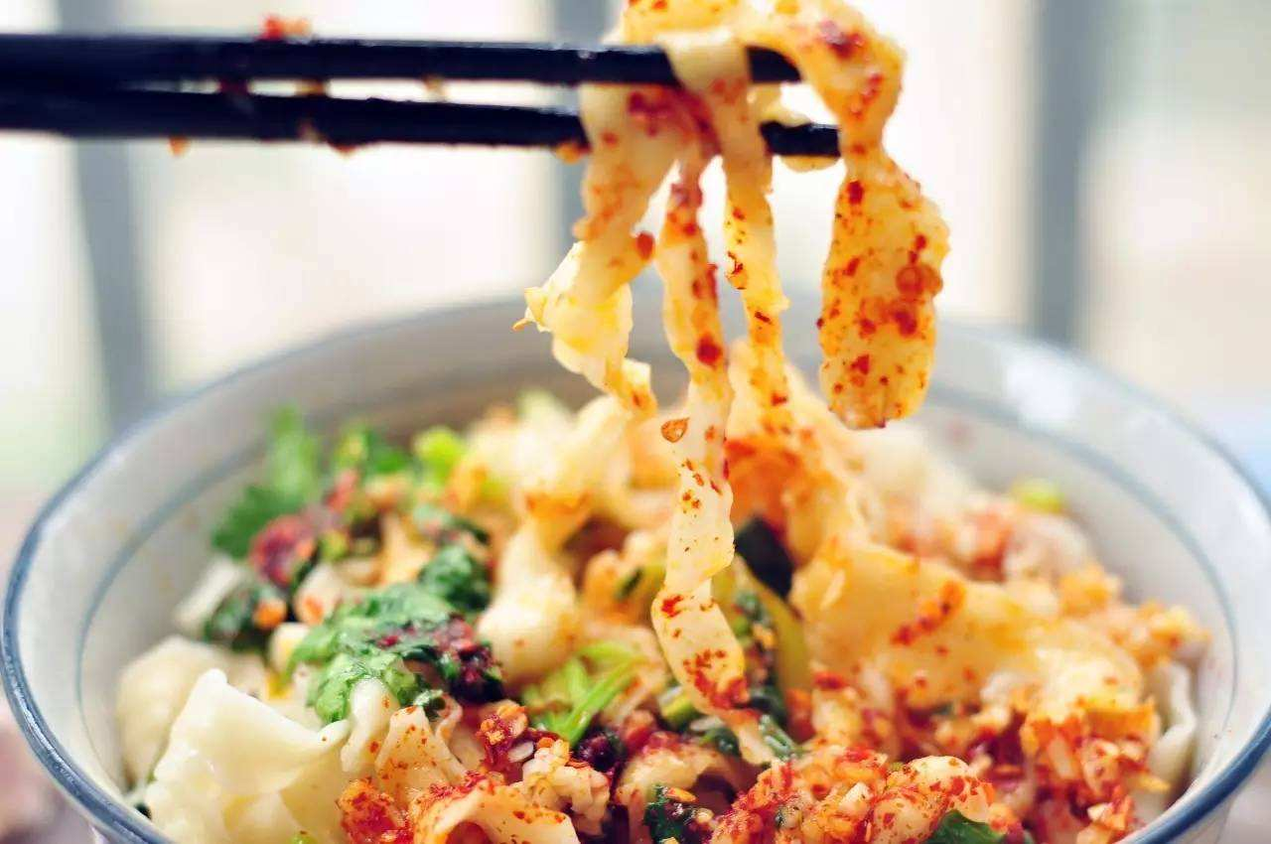
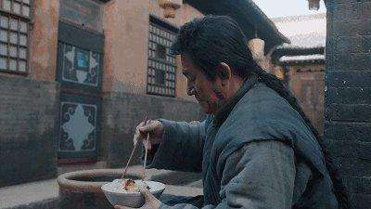
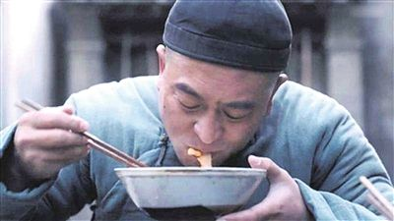
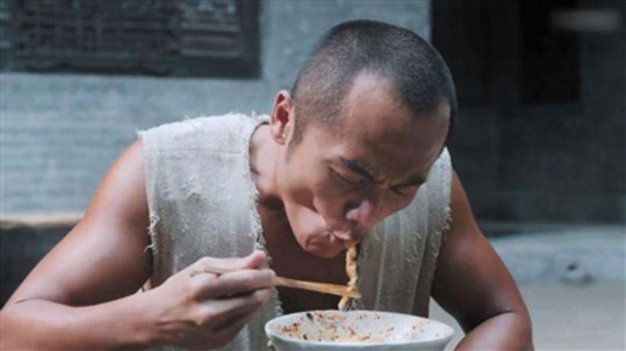
原上人离不了的油泼面

Slide 17
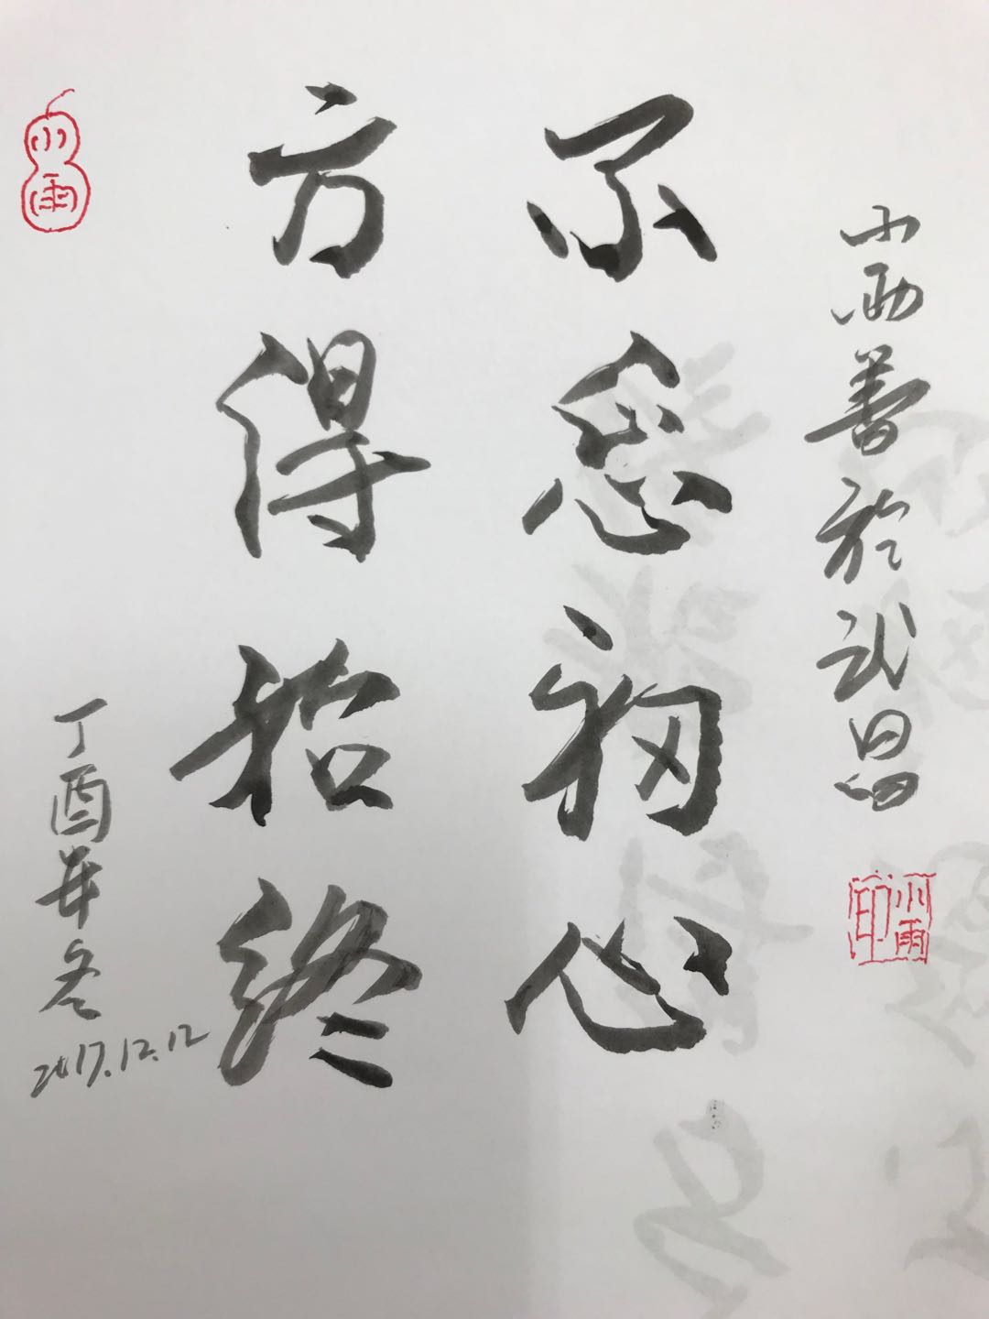
书法展示
Shu Fa Zhan Shi

Slide 18
The End
谢谢观看

